Slide 1


POLÍTICA DE PARTICIPACIÓN SOCIAL EN SALUD–PPSS

Slide 2

FAVOR REALIZAR CUESTIONARIO ANTES DE CAPACITACIÓN

Slide 3


PARTICIPACIÓN SOCIAL EN SALUD
Es el derecho a una significativa participación en la toma de decisiones acerca de su salud, la política y la planificación, la atención y el tratamiento

Slide 4



NORMATIVIDAD
• Ley estatutaria 1757 2015: La presente ley tiene como objeto garantizar el derecho fundamental a la salud, regular y establecer sus mecanismos de protección.
Comprende el acceso a los servicios de salud de manera oportuna , eficaz y con calidad para la preservación , el mejoramiento y la promoción de la salud.
• Resolución 2063 de 2017: La presente resolución tiene como objeto adoptar la política de participación social en salud , que hace parte integral de este acto administrativo y aplica a los integrantes del sistema de salud , en el marco de sus competencias y funciones.

Slide 5


Desarrollar las directrices documentadas
en la RESOLUCIÓN 2063 DE 2017; con el fin de garantizar los derechos de la ciudadanía y toda la población que ingresa y son atendidos en nuestra institución
OBJETIVO GENERAL

Slide 6




OBJETIVOS ESPECÍFICOS
• Incentivar la participación social para impulsar el autocuidado, los derechos a la salud de los pacientes para mejorar los niveles de satisfacción.
• Dar cumplimiento a la Resolución 2063 de2017 el Ministerio de Salud.

Slide 7

POLÍTICA DE PARTICIPACIÓN SOCIAL EN SALUD PPSS
La Unidad Cardiovascular Conta y Pérez IPS , una vez conoce la Resolución 2063 de 2017 del Ministerio de Salud, define realizar la adopción de la Política de Participación Social en Salud, PPSS. La Resolución aplica a los actores del sector salud.
Unidad Cardiovascular Conta y Pérez IPS como una entidad que presta servicios de salud dará cumplimiento a los lineamientos del Ministerio de Salud, frente a la política de participación social fomentando el impulso del autocuidado, los derechos a la salud de los pacientes para mejorar los niveles de satisfacción de toda la población que ingresa y son atendidos en nuestra institución.

Slide 8
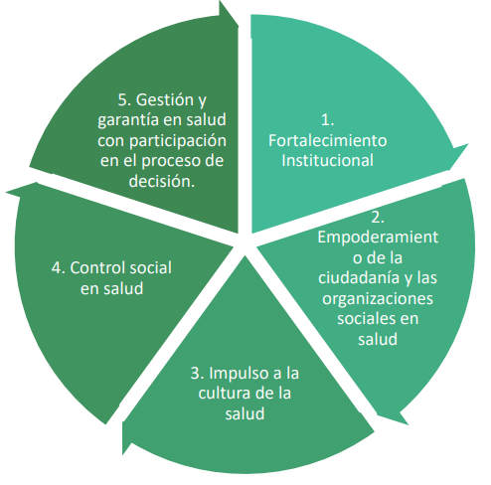
EJES ESTRATÉGICOS

Slide 9
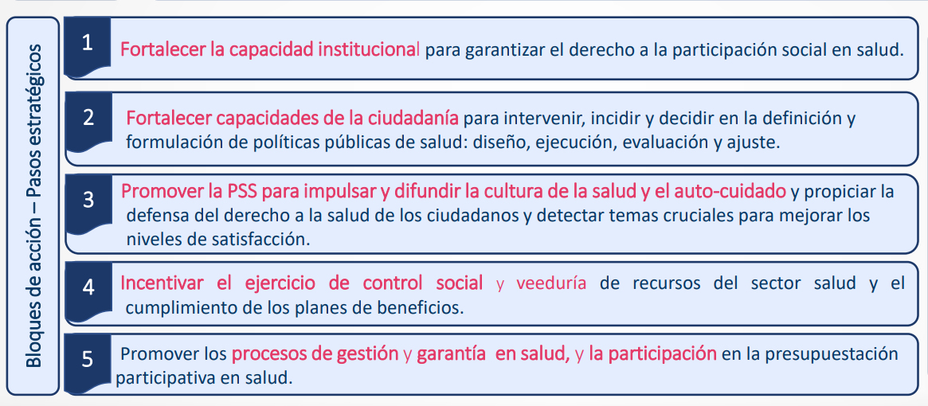

Slide 10


METAS DE LA UCV CONTA Y PÉREZ
RECURSO HUMANO ASIGNADO PARA EL FOMENTO Y LA GESTIÓN DE LOS PROCESOS DE PARTICIPACIÓN SOCIAL EN SALUD EN LA UNIDAD
SOCIALIZAR AL PERSONAL DE LA UNIDAD CARDIOVASCULAR CONTA Y PÉREZ EL PPS
DISEÑAR E IMPLEMENTAR ESTRATEGIA PEDAGÓGICA PARA LA FORMACIÓN DE PPS PARA LOS TRABAJADORES DE LA UNIDAD CARDIOVASCULAR CONTA Y PÉREZ
CREAR ACTIVIDAD EDUCATIVA PARA FORMACIÓN DE PPS A LA COMUNIDAD EN GENERAL

Slide 11


METAS DE LA UCV CONTA Y PÉREZ
CREAR UNA ESTRATEGIA PEDAGÓGICA PERMANENTE EN SALUD PARA CUALIFICAR A LOS CIUDADANOS EN LOS PROCESOS DE PARTICIPACIÓN, EN LOS TEMAS DE INTERÉS EN SALUD Y EN EL DERECHO A LA SALUD
ESTABLECER LOS INCENTIVOS QUE PROPICIEN LA PARTICIPACIÓN SOCIAL Y COMUNITARIA
DEFINICIÓN DE ESTRATEGIA DE INFORMACIÓN Y COMUNICACIÓN QUE INVOLUCRA LA PARTICIPACIÓN DE LA ASOCIACIÓN DE USUARIOS
ASOCIACIÓN DE USUARIOS CONSTITUIDA Y FUNCIONANDO

Slide 12


METAS DE LA UCV CONTA Y PÉREZ
PLAN DE CAPACITACIÓN ANUAL CONCERTADO CON LA ASOCIACIÓN DE USUARIOS
ESTRATEGIA DE INFORMACIÓN Y COMUNICACIÓN DEFINIDA PARA PROMOVER LA CULTURA DE BIENESTAR Y SALUD EN LA COMUNIDAD
AMPLIAR CANALES DE COMUNICACIÓN POR PARTE DE LA IPS PARA QUE LOS USUARIOS PUEDAN ACCEDER A INFORMACIÓN DE INTERÉS
IMPLEMENTAR ESTRATEGIAS COMUNICATIVAS Y PROCESOS PEDAGÓGICOS QUE GARANTICEN EL DIÁLOGO

Slide 13
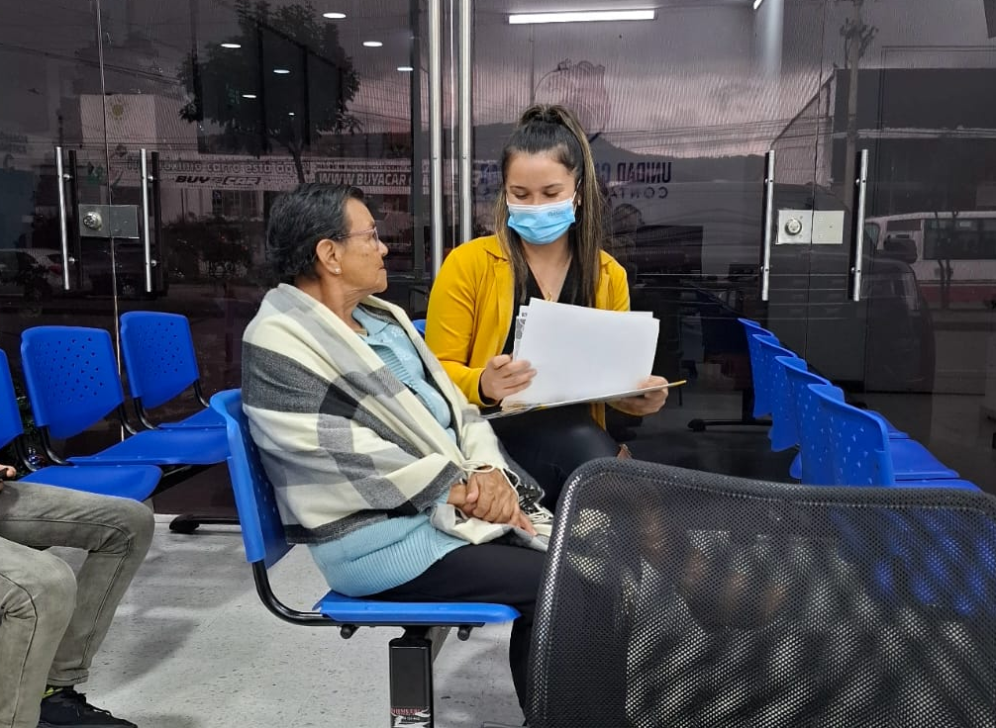
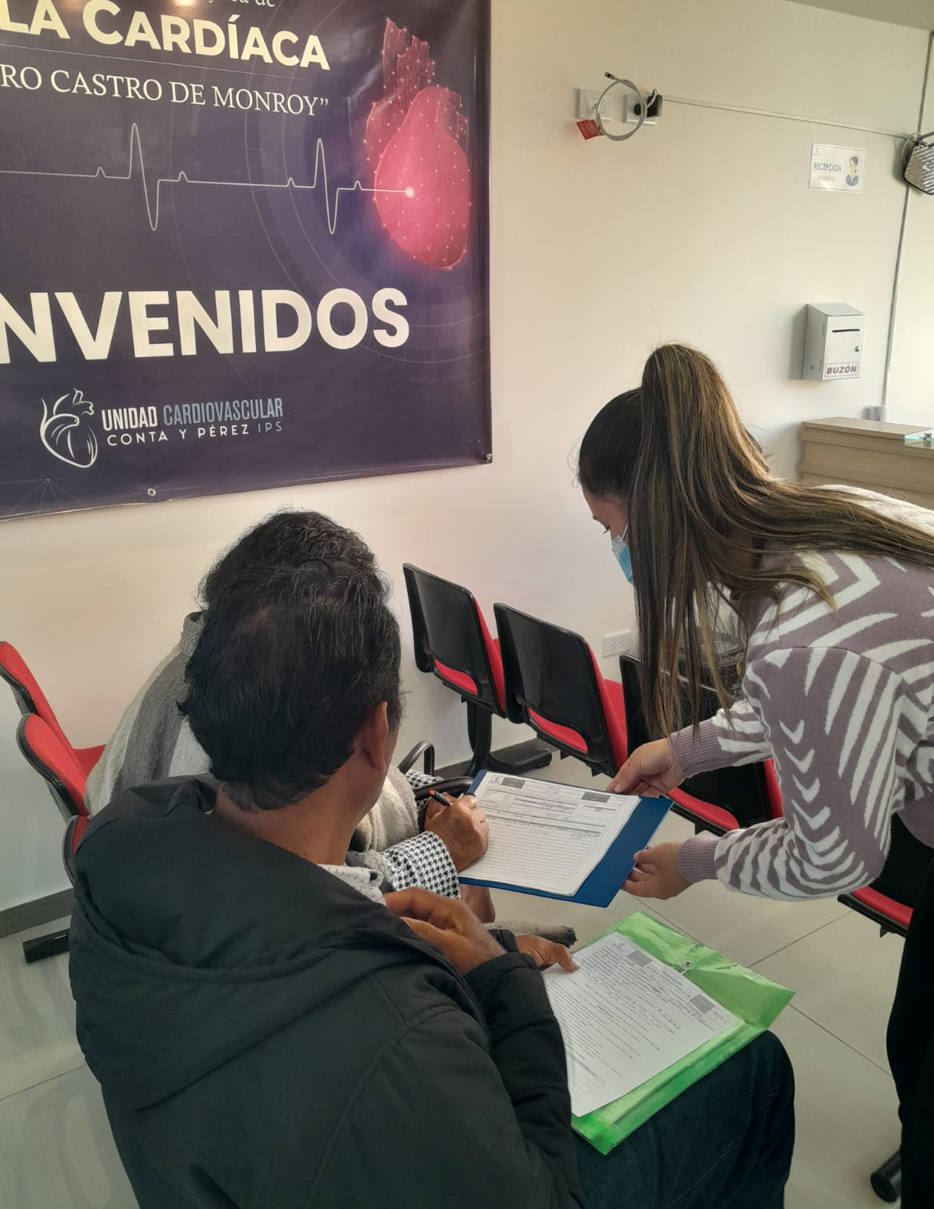
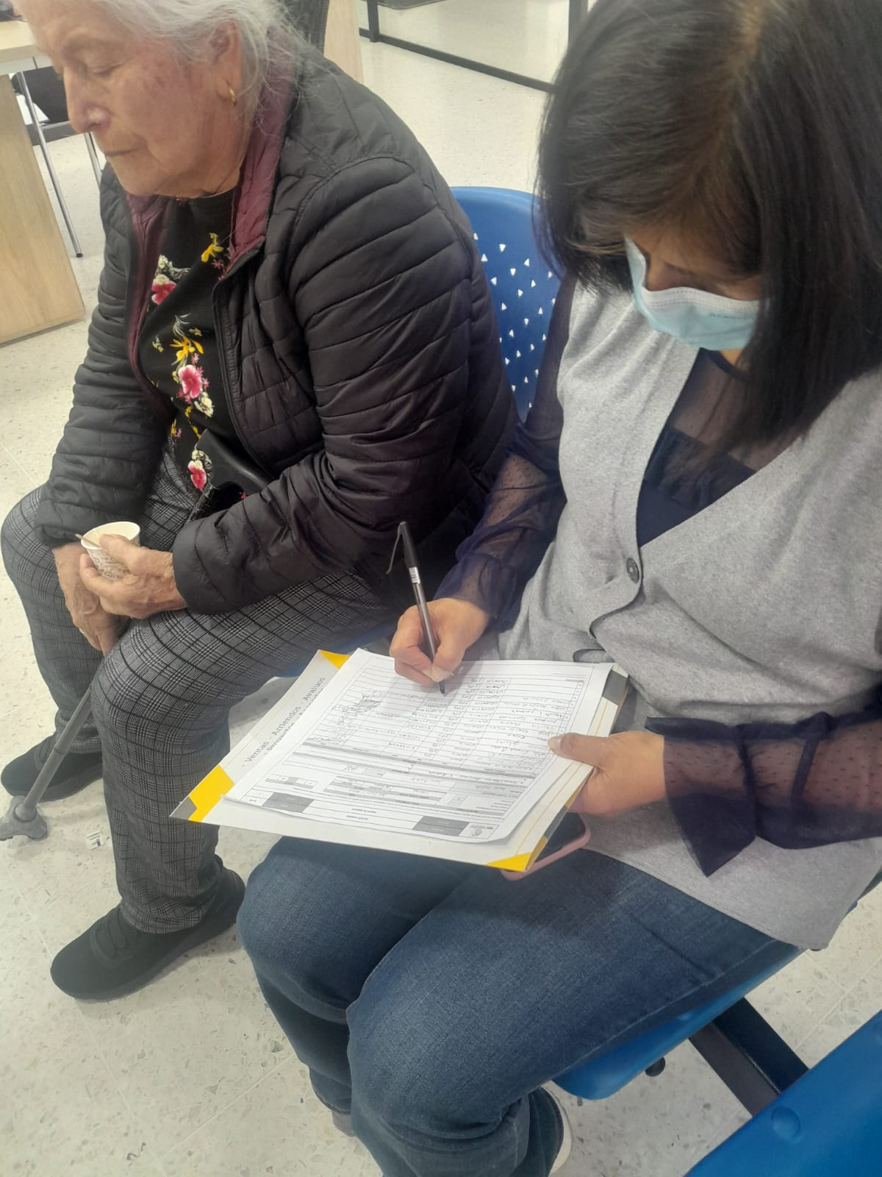


PROGRAMA DE SALUD CARDIOVASCULAR
BRIGADAS MÉDICAS COMUNITARIAS
CAMPAÑA DE PREVENCIÓN

Slide 14

FAVOR INGRESAR AL CUESTIONARIO

Slide 15

GRACIAS
www.contayperezips.com.co

